Slide 1
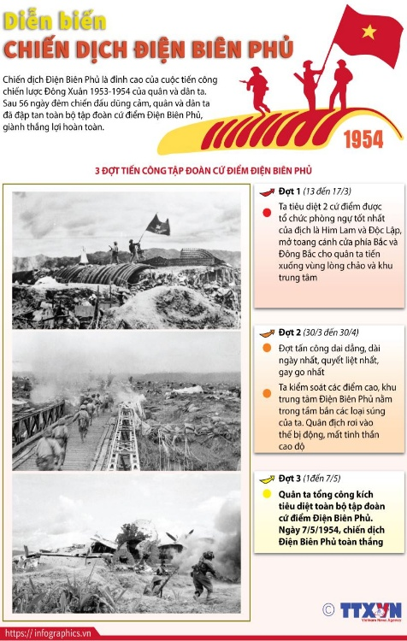

Đọc hiểu văn bản –
DIỄN BIẾN CHIẾN DỊCH ĐIỆN BIÊN PHỦ
(2 tiết)
- Theo Infographics.vn

Slide 2
Tiết 59- 60: Đọc hiểu văn bản
DIỄN BIẾN CHIẾN DỊCH ĐIỆN BIÊN PHỦ
- Theo Infographics.vn
I. Tìm hiểu chung
1. Đồ họa thông tin: là sự kết hợp thông tin ngắn gọn với hình ảnh minh họa và màu sắc sinh động, bắt mắt để có thể truyền đạt thông tin nhanh và rõ ràng hơn.
2. Văn bản
2.1 Xuất xứ:
- Theo infographics.vn
2.2. Thể loại: Văn bản thông tin thuật lại một sự kiện lịch sử (theo trật tự thời gian)
2.3. Phương thức biểu đạt chính: thuyết minh
II. Đọc hiểu VB
1.Đọc – chú thích

Slide 3
Tiết 59- 60: Đọc hiểu văn bản
DIỄN BIẾN CHIẾN DỊCH ĐIỆN BIÊN PHỦ
- Theo Infographics.vn
I. Tìm hiểu chung
1. Đồ họa thông tin:
2. Văn bản
2.1 Xuất xứ:
- Theo infographics.vn
2.2. Thể loại: Văn bản thông tin thuật lại một sự kiện lịch sử (theo trật tự thời gian)
2.3. Phương thức biểu đạt chính: thuyết minh
II. Đọc hiểu VB
1.Đọc – chú thích
2. Bố cục
+ Phần 1: Đợt 1 (13 đến 17/3)
+ Phần 2: Đợt 2 (30/3 đến 30/4)
+ Phần 3: Đợt 3 (1 đến 7/5)

Slide 4
Tiết 59- 60: Đọc hiểu văn bản
DIỄN BIẾN CHIẾN DỊCH ĐIỆN BIÊN PHỦ
- Theo Infographics.vn
I. Tìm hiểu chung
1. Đồ họa thông tin:
2. Văn bản
2.1 Xuất xứ:
- Theo infographics.vn
2.2. Thể loại: Văn bản thông tin thuật lại một sự kiện lịch sử (theo trật tự thời gian)
2.3. Phương thức biểu đạt chính: thuyết minh
II. Đọc hiểu VB
1.Đọc – chú thích
2. Bố cục
+ Phần 1: Đợt 1 (13 đến 17/3)
+ Phần 2: Đợt 2 (30/3 đến 30/4)
+ Phần 3: Đợt 3 (1 đến 7/5)

Slide 5
Tiết 59- 60: Đọc hiểu văn bản
DIỄN BIẾN CHIẾN DỊCH ĐIỆN BIÊN PHỦ
- Theo Infographics.vn
I. Tìm hiểu chung
1. Đồ họa thông tin:
2. Văn bản
2.1 Xuất xứ:
- Theo infographics.vn
2.2. Thể loại: Văn bản thông tin thuật lại một sự kiện lịch sử (theo trật tự thời gian)
2.3. Phương thức biểu đạt chính: thuyết minh
II. Đọc hiểu VB
1.Đọc – chú thích
2. Bố cục
3. Phân tích
  3.1.Nhan đề và sapô
Nhan đề:
Nêu lên sự kiện thông tin: diễn biến của chiến dịch Điện Biên Phủ.
Sapô:
Khái quát về chiến dịch Điện Biên Phủ, nội dung sapô chính là nhan đề văn bản, tóm tắt vấn đề nêu ra trong bài.

Slide 6
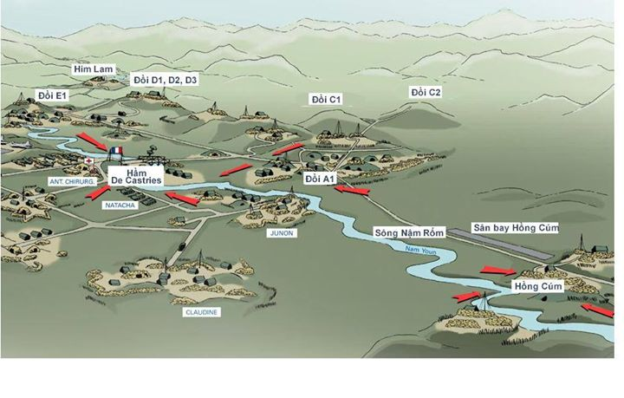

Slide 7
Tiết 59- 60: Đọc hiểu văn bản
DIỄN BIẾN CHIẾN DỊCH ĐIỆN BIÊN PHỦ
- Theo Infographics.vn
I. Tìm hiểu chung
II. Đọc hiểu VB
3.Phân tích
  3.1.Nhan đề và sapô
  3. 2. Diễn biến của chiến dịch Điện Biên Phủ
-Ba đợt tiến công tập đoàn cứ điểm Điện Biên Phủ.
+ Đợt 1 (13 đến 17/3):
Tiêu diệt 2 cứ điểm Him Lam, Độc lập, mở toang cửa phía Bắc và Đông Bắc
+ Đợt 2 (30/3 đến 30/4):
Kiểm soát các điểm cao, các khu trung tâm khiến địch rơi vào thế bị động, mất tinh thần
+ Đợt 3 (1 đến 7/5):
Tổng công kích, 7/5 toàn thắng.

Slide 8
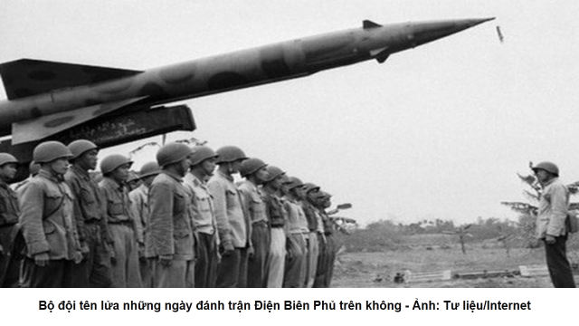

Slide 9
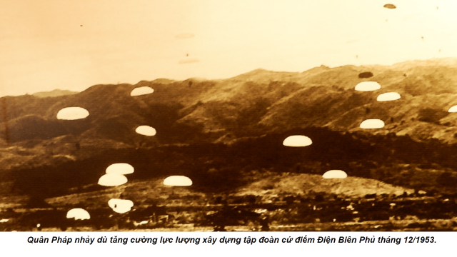

Slide 10
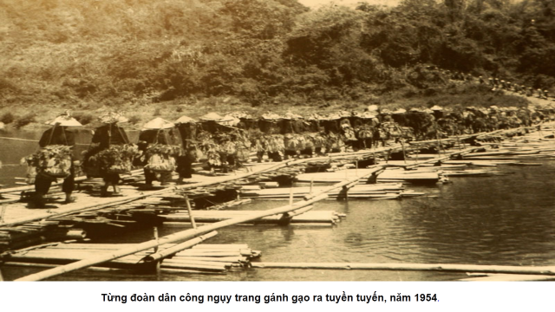

Slide 11
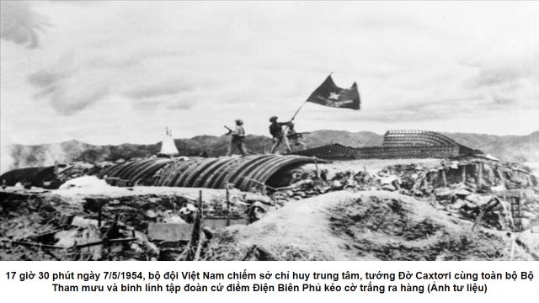
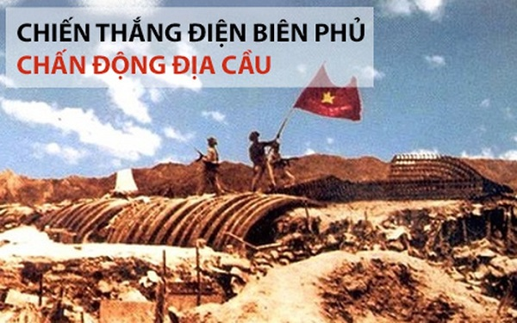

Slide 12
Tiết 59- 60: Đọc hiểu văn bản
DIỄN BIẾN CHIẾN DỊCH ĐIỆN BIÊN PHỦ
- Theo Infographics.vn
I. Tìm hiểu chung
II. Đọc hiểu VB
3.Phân tích
  3.1.Nhan đề và sapô
  3. 2. Diễn biến của chiến dịch Điện Biên Phủ
- Cách trình bày các thông tin chính về từng đợt tiến công tập đoàn cứ điểm Điện Biên Phủ:
-> theo trình tự thời gian.; ngắn gọn, dễ theo dõi, dễ dàng nắm bắt được thông tin và các sự kiện chính. Hình ảnh minh họa kèm theo sinh động, chân thực.
=>Sự kiện này khẳng định tinh thần quả cảm, đoàn kết, yêu nước, quyết chiến quyết thắng của quân và dân ta; là nguồn động lực, cổ vũ to lớn trong công cuộc đấu tranh giải phóng dân tộc.

Slide 13
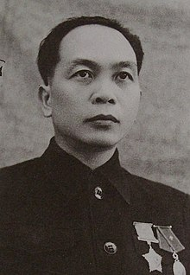
Để góp phần vào sự thành công của chiến thắng Điện Biên Phủ (7/5/1954) đã có biết bao tấm gương anh dũng hy sinh khi tuổi đời còn xuân xanh. Họ, những người chiến sỹ mang trên mình một tình yêu Tổ Quốc, sẵn sàng hy sinh cho sự nghiệp giải phóng dân tộc như: Bế Văn Đàn lấy vai làm giá súng, Tô Vĩnh Diện dùng thân chèn pháo, Phan Đình Giót lấy thân mình lấp lỗ châu mai, Trần Can hiên ngang dẫn đầu tiểu đội vượt qua lô cốt tiền duyên để xông vào sở chỉ huy, rồi cắm cờ lên lô cốt Him Lan…
Tổng Tư lệnh
Võ Nguyên Giáp

Slide 14
Tiết 59- 60: Đọc hiểu văn bản
DIỄN BIẾN CHIẾN DỊCH ĐIỆN BIÊN PHỦ
- Theo Infographics.vn
I. Tìm hiểu chung
II. Đọc hiểu VB
3.Phân tích
  3.1.Nhan đề và sapô
  3. 2. Diễn biến của chiến dịch Điện Biên Phủ
=>Sự kiện này khẳng định tinh thần quả cảm, đoàn kết, yêu nước, quyết chiến quyết thắng của quân và dân ta; là nguồn động lực, cổ vũ to lớn trong công cuộc đấu tranh giải phóng dân tộc.
III. Tổng kết
1. Nghệ thuật
- Kết hợp thông tin ngắn gọn, hình ảnh minh họa và màu sắc sinh động, bắt mắt.
2. Nội dung
Diễn biến Chiến dịch Điện Biên Phủ cung cấp thông tin về trận chiến lịch sử của dân tộc ta.

Slide 15
1. Chiến dịch Điện Biên Phủ được chia làm mấy đợt tiến công?
A. 1 đợt tiến công
B. 2 đợt tiến công
C. 3 đợt tiến công
D. 4 đợt tiến công
2. Hai cứ điểm của địch bị quân ta tiêu diệt trong đợt 1 là gì?
A. Him Lam và Điện Biên Phủ.
B. Him Lam và Độc Lập.
C. Mường Thanh và Độc Lập.
D. Điện Biên Phủ và Mường Thanh.
3. Đâu là đợt tiến công dai dẳng và quyết liệt nhất Chiến dịch Điện Biên Phủ?
A. Đợt 2 và 3.
B. Đợt 3.
C. Đợt 1.
D. Đợt 2.
4. Chiến thắng Điện Biên Phủ, gắn liền với tên tuổi của vị tướng nào sau đây?
A. Nguyễn Chí Thanh
B. Võ Nguyên Giáp
C. Hoàng Văn Thái
D. Trần Hưng Đạo
5. Sau khi học xong văn bản, em có suy nghĩ gì về thế hệ cha anh trong thời kỳ kháng chiến? Trách nhiệm của bản thân với đất nước trong giai đoạn hiện nay?

